Slide 1
PLANIFICACION ANUAL

Slide 2
SABERES PREVIOS
¿Qué entendemos por planification curricular anual?
¿Cómo debemos hacer nuestra planificación en el contexto actual?

Slide 3
¿QUÉ ES PLANIFICAR?
Planificar es el arte de imaginar y diseñar procesos para que los estudiantes aprendan.
La planificación es una hipótesis de trabajo, no es rígida, se basa en un diagnóstico de las necesidades de aprendizaje. En su proceso de ejecución, es posible hacer cambios en función de la evaluación que se haga del proceso de enseñanza y aprendizaje, con la finalidad de que sea más pertinente y eficaz al propósito de aprendizaje establecido.
Planificar y evaluar son procesos estrechamente relacionados y se desarrollan de manera intrínseca al proceso de enseñanza y aprendizaje. La evaluación se considera como un proceso previo a la planificación, permanente y al servicio de la mejora del aprendizaje durante el proceso de ejecución de lo planificado.

Slide 4
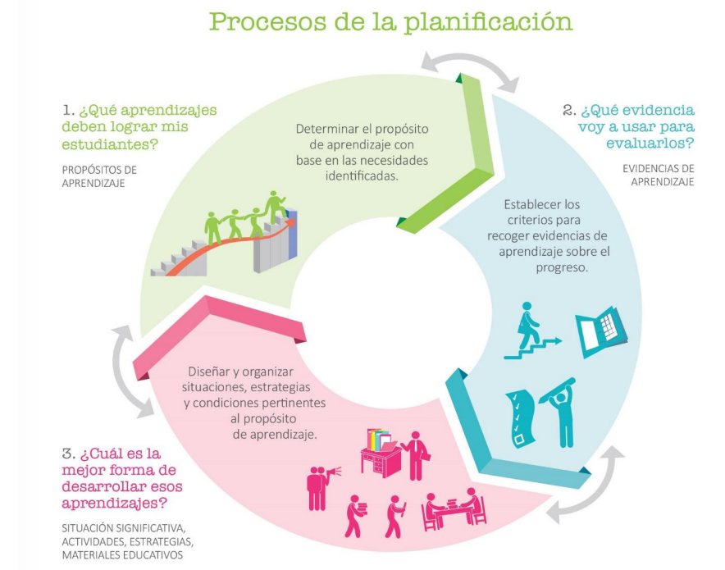

Slide 5
Procesos de planificación a largo y corto plazo
PLANIFICACIÓN ANUAL
La planificación anual nos permite organizar secuencialmente los propósitos de aprendizaje para el grado escolar (competencias o desempeños y enfoques transversales), los cuales se organizan por bimestres o trimestres y por unidades didácticas.
La planificación anual implica un proceso de reflexión y análisis respecto a los aprendizajes que se espera que desarrollen los estudiantes en el grado: comprenderlos, estudiarlos, saber qué implican y cómo evidenciar su desarrollo o progreso. La organización por unidades didácticas debe permitir que los estudiantes tengan reiteradas oportunidades para desarrollar y profundizar los propósitos de aprendizaje previstos para el año, considerando sus necesidades de aprendizaje —detectadas durante la unidad anterior—, a fin de retomarlas en las siguientes, desde la lógica de que el aprendizaje es un proceso continuo.

Slide 6
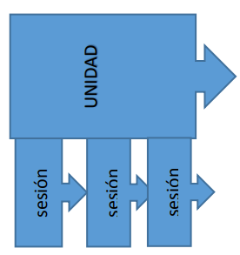
PLANIFICACIÓN A CORTO PLAZO
La planificación a corto plazo es un proceso que consiste en organizar secuencialmente el desarrollo de los aprendizajes en una unidad de tiempo menor (un mes o dos meses) a través de una unidad didáctica y con base en la revisión de lo planificado para el año.
En la unidad didáctica se plantean los propósitos de aprendizaje para este tiempo corto, según lo previsto en la planificación anual, cómo se evaluarán (criterios y evidencias) y desarrollarán a través de una secuencia de sesiones de aprendizaje, así como los recursos y estrategias que se requerirán
Las sesiones de aprendizaje organizan secuencial y temporalmente las actividades que se desarrollarán en el día (90 a 120 minutos, aproximadamente) en relación con el propósito previsto en la unidad didáctica y, por ende, en lo previsto para el año escolar

Slide 7
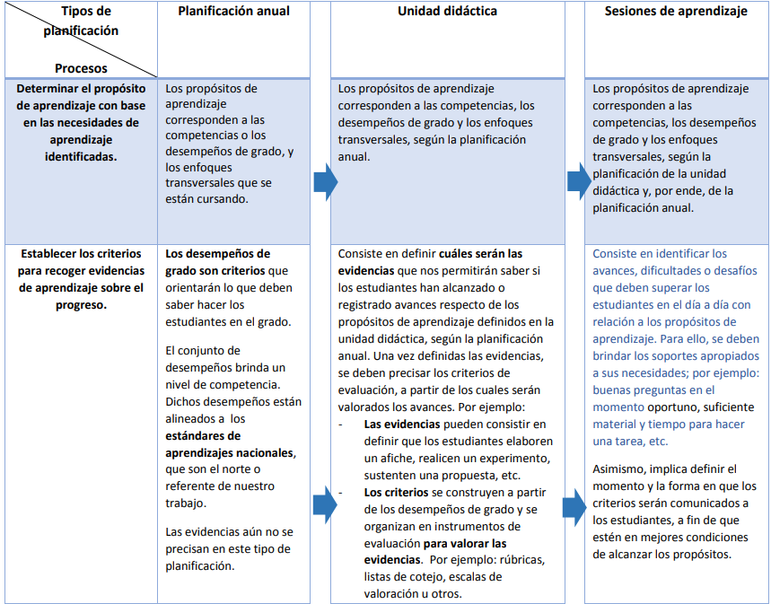
Relación de la planificación anual con las unidades y sesiones de aprendizaje en los procesos de planificación

Slide 8
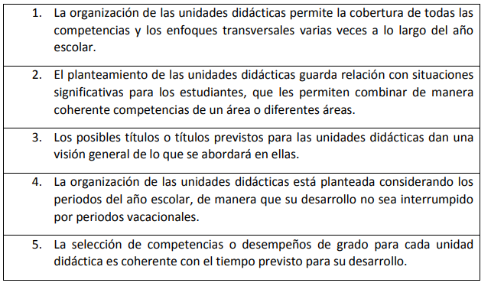
¿QUÉ CONSIDERAR Y CÓMO REALIZAR EL PROCESO DE LA PLANIFICACIÓN ANUAL?

Slide 9
Competencias priorizadas como resultado de la evaluación diagnostica
Necesidades de aprendizaje identificadas en la evaluación diagnostica | Situaciones significativas | Nombre de la unidad, proyecto y/o experiencia de aprendizaje
Lee diversos tipos de textos escritos en su lengua materna.
Escribe diversos tipos de textos en su lengua materna
Resuelve problemas de cantidad ….

Slide 10
Organización de las situaciones
Experiencia | Situación (eje) | Título de la experiencia de aprendizaje (provisional) | Duración | Fechas
1 | Ciudadanía y convivencia en la diversidad | Reflexionamos para tomar decisiones | 3 semanas | 05 a 23 de abril
2 | Ciudadanía y convivencia en la diversidad | Compartimos actividades en familia | 3 semanas | 26 de abril al 14 de mayo
3 | Salud y conservación ambiental | Cuidamos nuestra salud practicando y promoviendo hábitos saludables | 3 semanas | 24 de mayo al 11 de junio
4 | Ciudadanía y convivencia en la diversidad | “Convivimos en armonía entre las diferentes culturas de nuestro país“ | 3 semanas | 14 de junio al 2 de julio
5 | Logros y desafíos del país en el bicentenario | El Perú megadiverso, en 200 años de independencia. | 3 semanas | 5 al 23 de julio
6 | Descubrimiento e innovación | Descubrimos e innovamos para mejorar nuestra calidad de vida | 2 semanas | 9 al 20 de agosto

Slide 11
Estructura sugerida para la planificación anual
CICLO | GRADO (s) | Situación significativa | Título de la Experiencia de Aprendizaje, proyecto, unidad, etc. | Competencias (incluir las competencias transversales) | Enfoques transversales | Duración
III | 1ro. Y 2do. |  |  |  |  | 3 semanas (del …al)

Slide 12
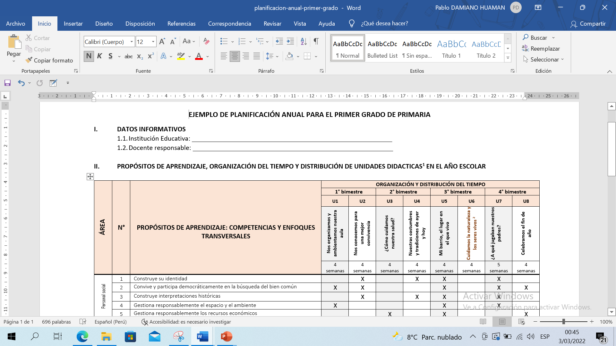
planificacion-anual-primer-grado.docx

Slide 13
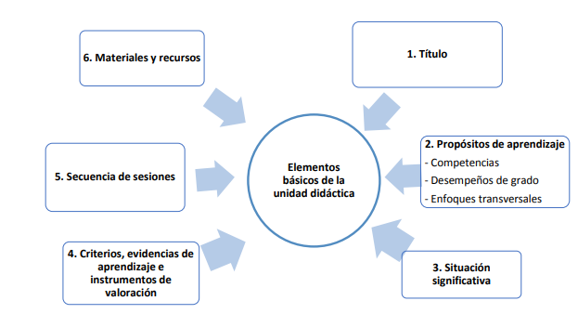
Elementos básicos a considerar en el proceso de planificación de la unidad didáctica

Slide 14
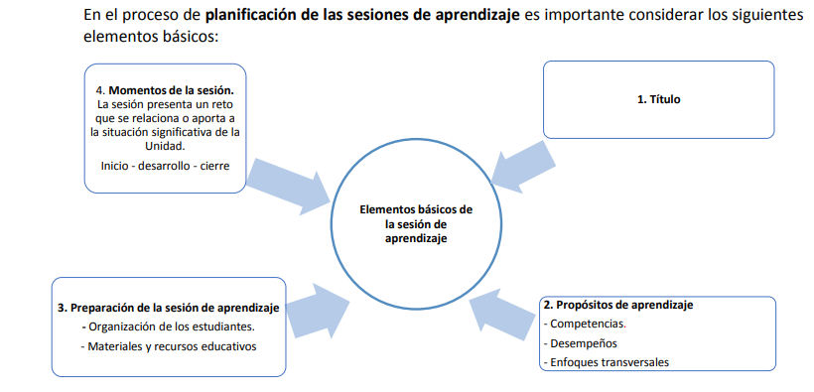
¿QUÉ CONSIDERAR Y CÓMO REALIZAR EL PROCESO DE LA PLANIFICACIÓN DE SESIONES DE APRENDIZAJE?

